Slide 1


РАЗРАБОТКА ВЕБ-ПРИЛОЖЕНИЯ ДЛЯ СИСТЕМЫ КОНТРОЛЯ ДОСТУПА
ВЫПУСКНАЯ КВАЛИФИКАЦИОННАЯ РАБОТА
Автор:
Мазлова Елена Юрьевна
Научный руководитель:
Щипанов Кирилл Александрович

Slide 2
ПРЕДМЕТНАЯ ОБЛАСТЬ
Основная задача СКУД-систем – управление доступом на заданную территорию, включая также:
• ограничение доступа на заданную территорию;
• идентификацию лица, имеющего доступ на заданную территорию.
Дополнительные задачи:
• учёт рабочего времени;
• ведение базы персонала / посетителей;
• интеграция с системой безопасности (с системой видеонаблюдения, пожарно-охранной сигнализацией и системами оповещения).

Slide 3
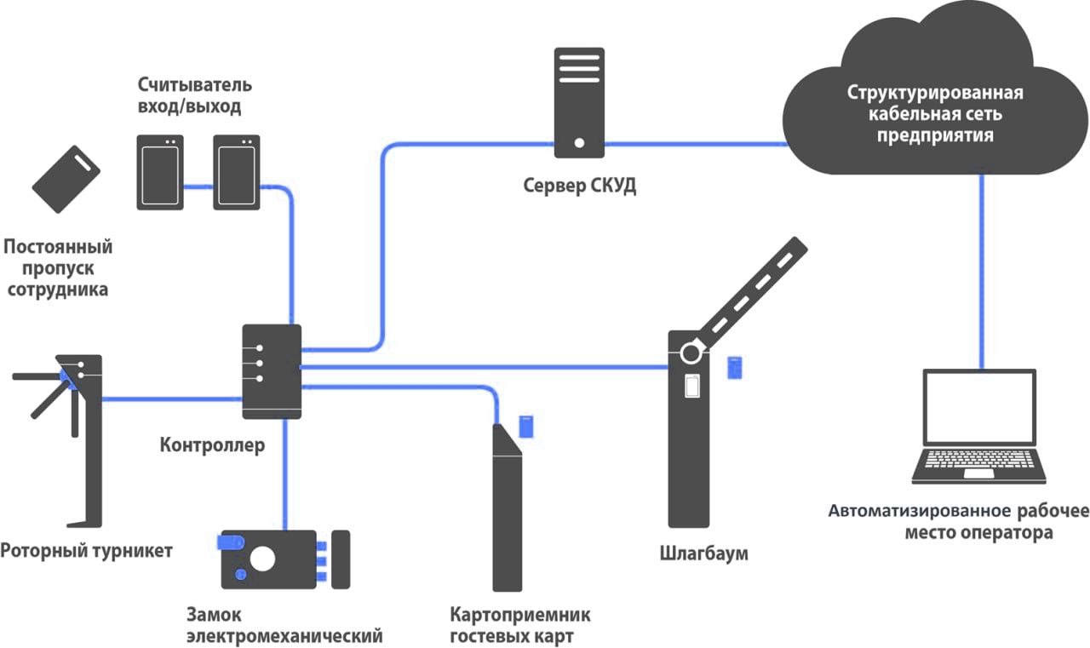
Принцип работы СКУД-систем

Slide 4
ОБЗОР СУЩЕСТВУЮЩИХ РЕШЕНИЙ
Популярные решения на рынке:
ZkTeco.
Parsec.
HID Global и другие.
Недостатки:
Излишний функционал;
Высокая стоимость программного обеспечения;
Уход части компаний с российского рынка.

Slide 5
Цели и задачи
Цель разработки информационной системы – повышение уровня безопасности организации за счет автоматизации контроля передвижения сотрудников предприятия с помощью веб приложения с непосредственной интеграцией с базой данных.
Задачи:
сбор и анализ требований к программному продукту;
разработка архитектуры информационной системы;
разработка структуры базы данных и автоматизированное наполнение ее тестовыми данными;
проектирование интерфейса программного обеспечения;
реализация многопользовательского web-приложения;
разработка справочной документации.

Slide 6
Требования к программному продукту
многопользовательский режим работы;
мониторинг доступа на территорию организации;
простой и понятный интерфейс;
разделение пользователей на 4 роли: «сотрудник охраны», «HR-менеджер» «начальник охраны», «системный администратор» с разными правами доступа;
управление доступом сотрудников и гостей предприятия;
система учета рабочего времени сотрудников;
формирование и сохранение отчетов во внешних файлах.

Slide 7
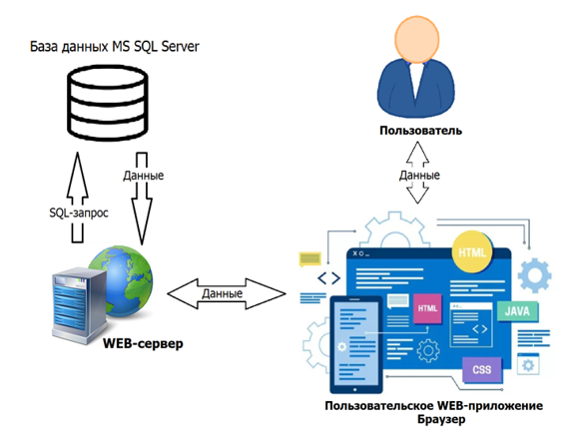
Архитектура информационной системы

Slide 8
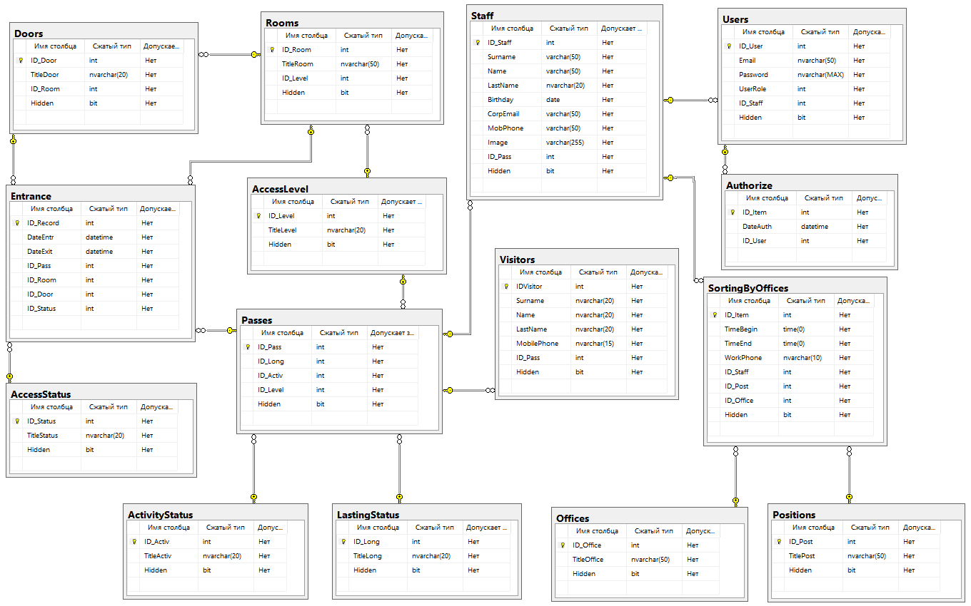
База данных

Slide 9
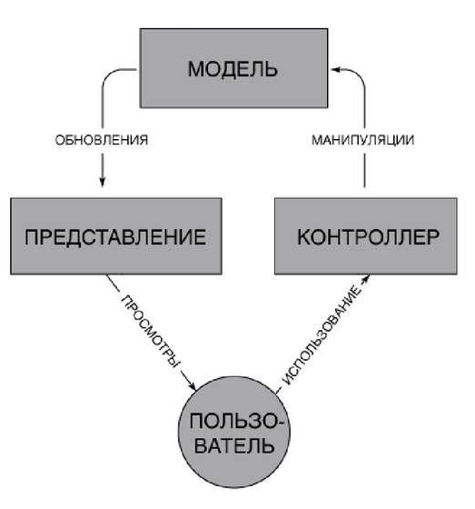

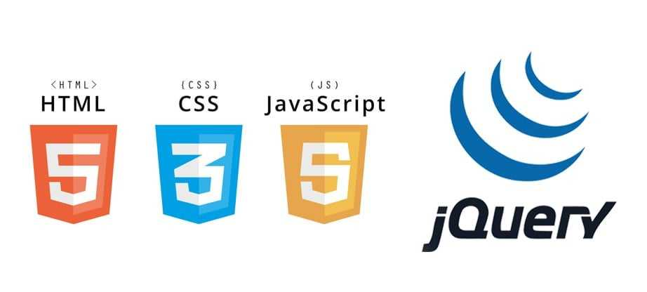
Выбор средств разработки

Slide 10
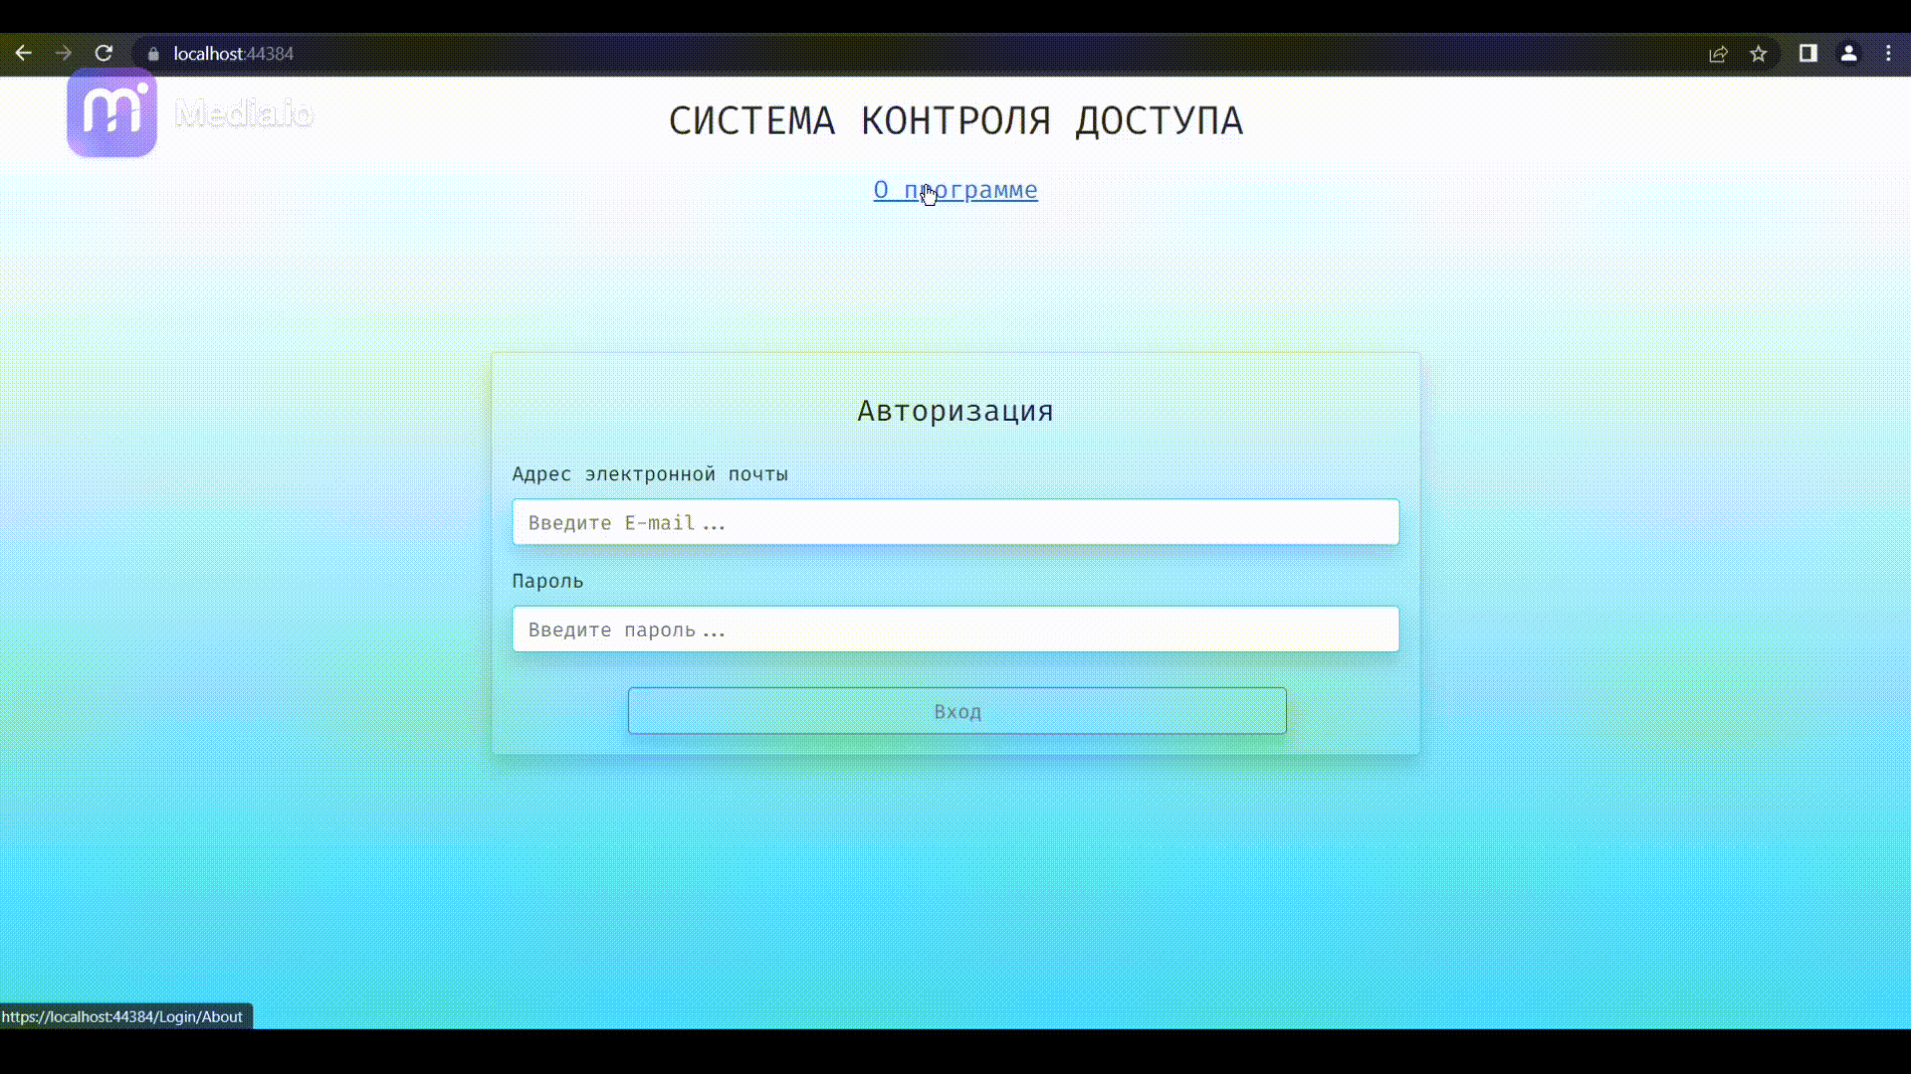
Программная реализация

Slide 11
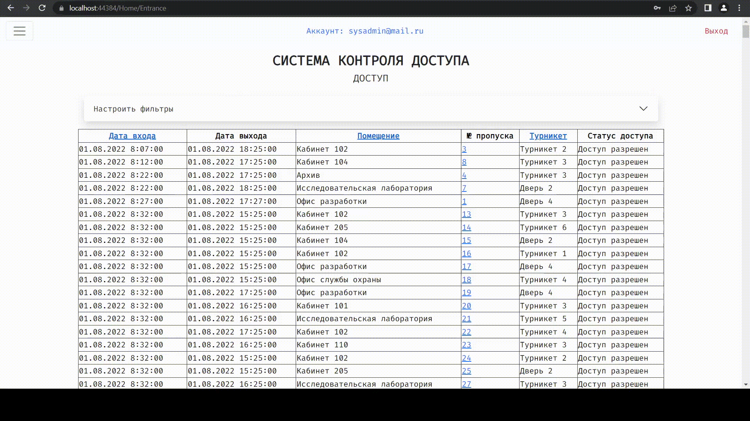
Программная реализация

Slide 12
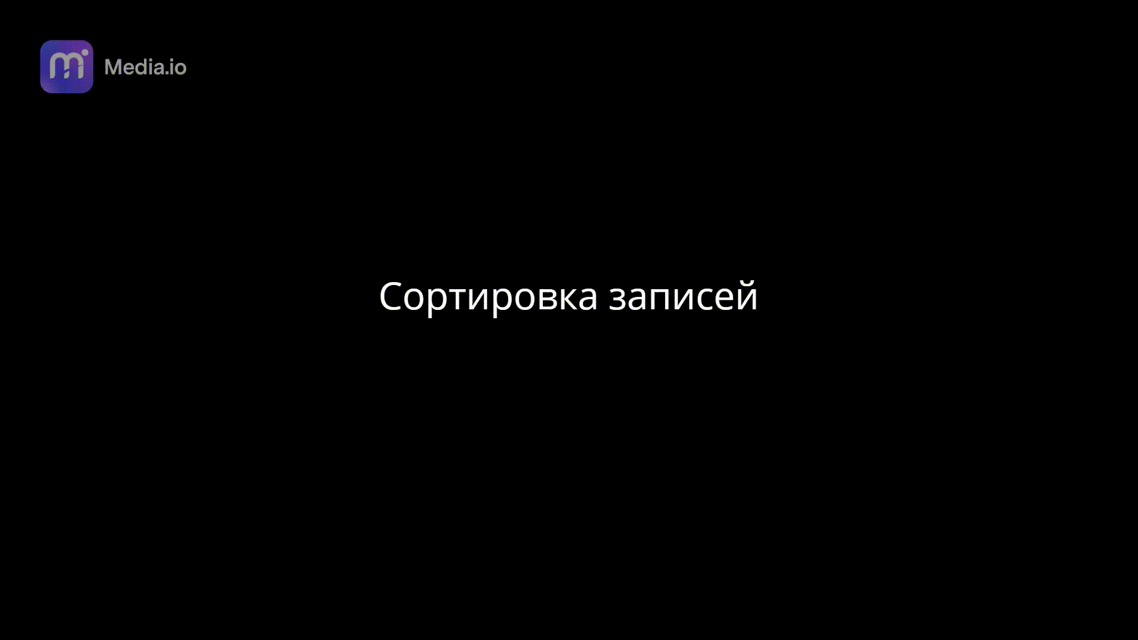
Программная реализация

Slide 13
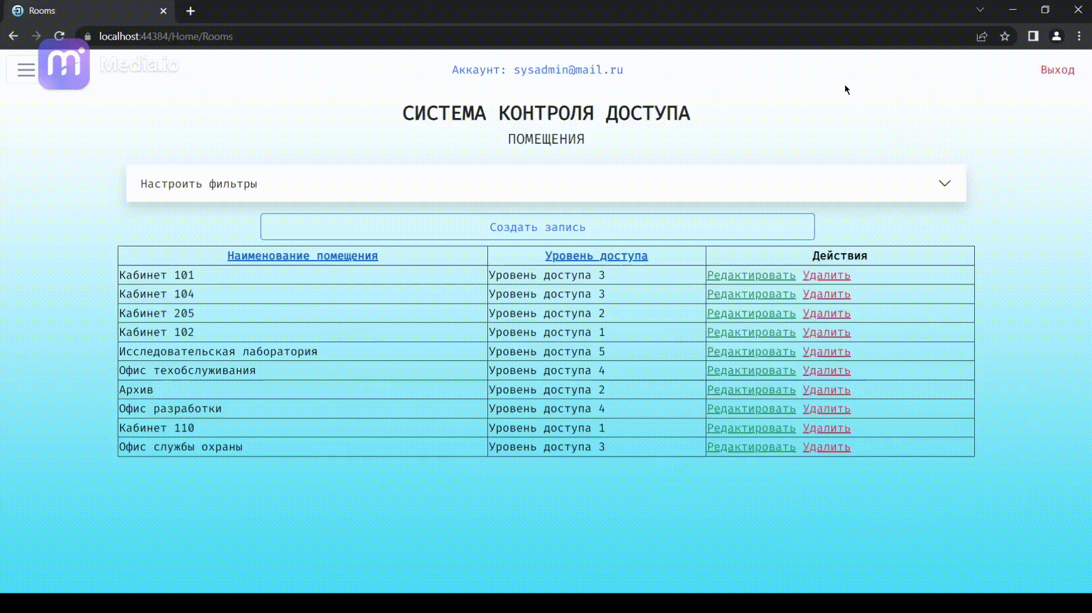
Программная реализация

Slide 14
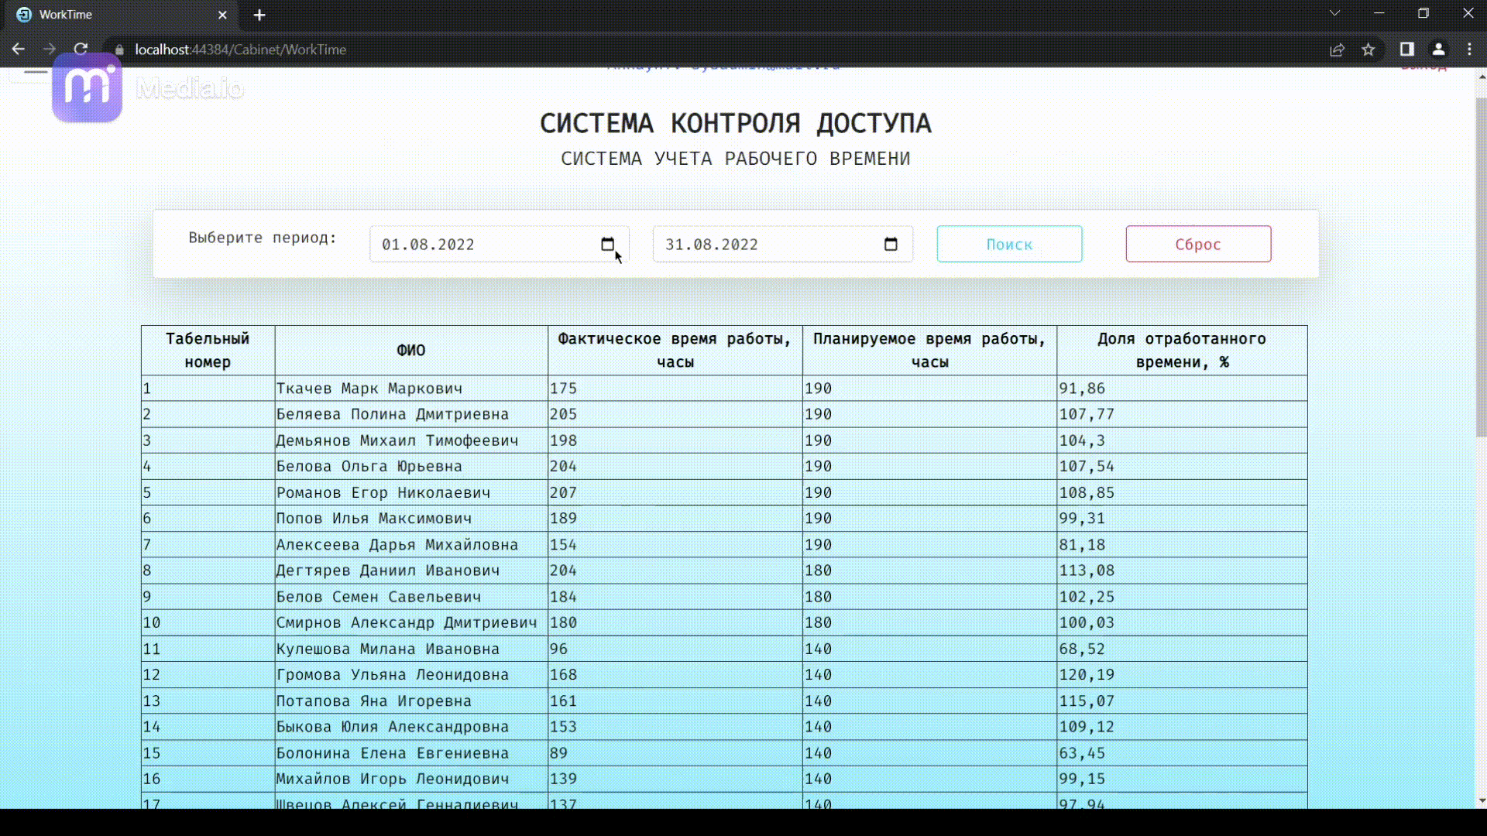
Программная реализация

Slide 15
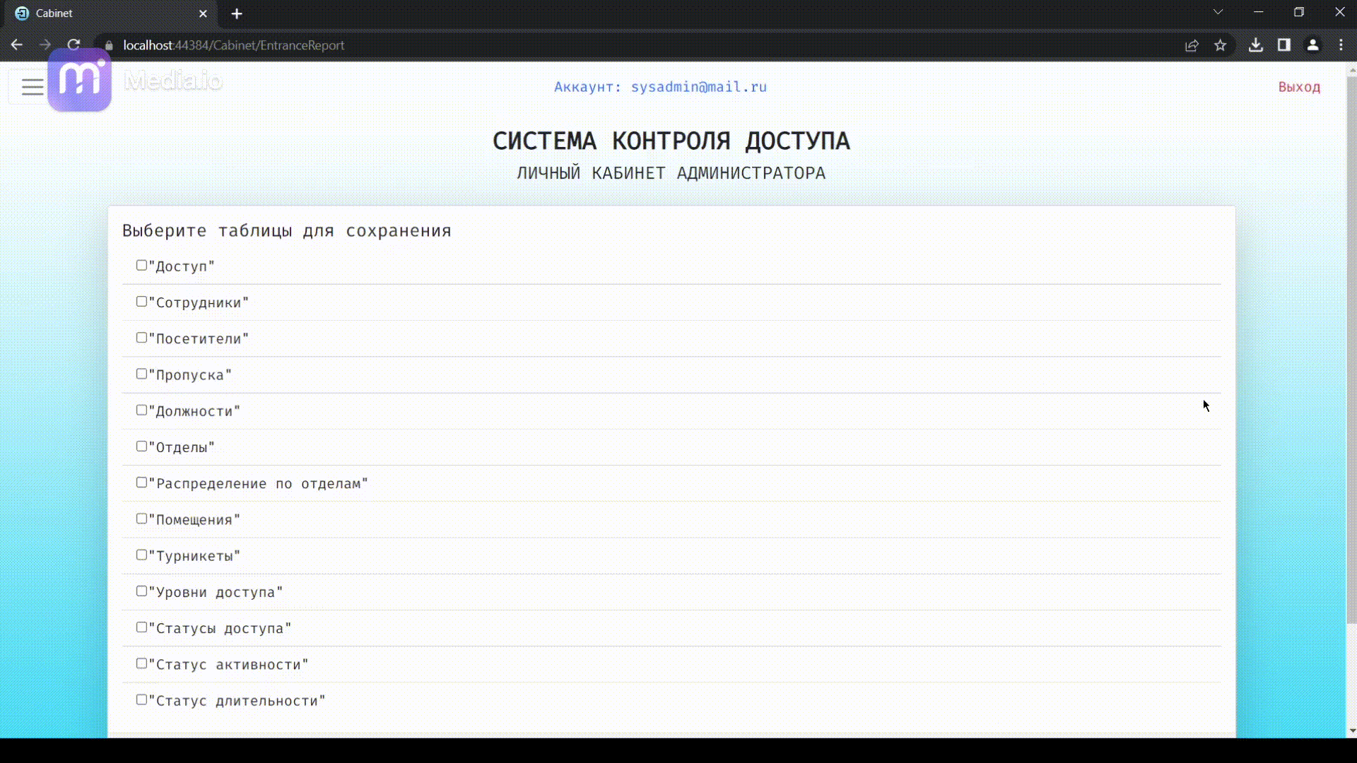
Программная реализация

Slide 16
Заключение
В ходе выполнения квалификационной работы бакалавра была разработана база данных с использованием СУБД Microsoft SQL Server 2014 и веб-приложение на базе патча ASP.NET Core Web Application (MVC) на платформе .Net 5.0 для непосредственного взаимодействия с ней.
Функционал данной системы дает следующие преимущества:
возможность контролировать рабочее время сотрудников;
контроль и ограничение доступа посетителей и сотрудников;
ведение базы данных сотрудников и посетителей предприятия.

